Slide 1

00000 설계서
Date : 2020.XX.XX

Slide 2
개정이력
문서 개정 이력표
문서명 |  | RPA. 산 위도 및 경도 추가 프로세스
버전 | 날짜 | 내용 | 작성자
Ver.0.1.0 | 2020.03.18 | 최초제정 | 이상준

Slide 3
업무 정의
산림청에서 제공하는 전국에 있는 산 정보에 대한 데이터를 받아와 해당 산의 위도 및 경도를 검색하여 그 값을 추출해 csv 파일 형식으로 저장한다.

Slide 4
시나리오
1) 바탕화면
인터넷 브라우저 실행
2) 인터넷 브라우저
출입관리시스템 로그인 화면 접속
3) 출입관리시스템 로그인 화면
방문신청 클릭
4) 개인정보처리방침 팝업 화면
4-1 개인정보처리방침(필수) 동의 버튼 클릭 4-2 영상정보처리기기 운영 관리 방침(필수) 동의 버튼 클릭 4-3 확인 버튼 클릭
접속
정상 시
화면전환
정상 시
접속
이상 시
화면전환
이상 시
팝업
이상 시
팝업
정상 시
5) 방문자 신청 화면
화면 정상여부 확인
6) 일일시스템체크리스트 화면
점검 완료 여부 기입
7) 담당자 통보
7-1 담당자 이메일 통보 7-2 담당자 SMS 통보
화면
정상 시
화면
이상 시

Slide 5
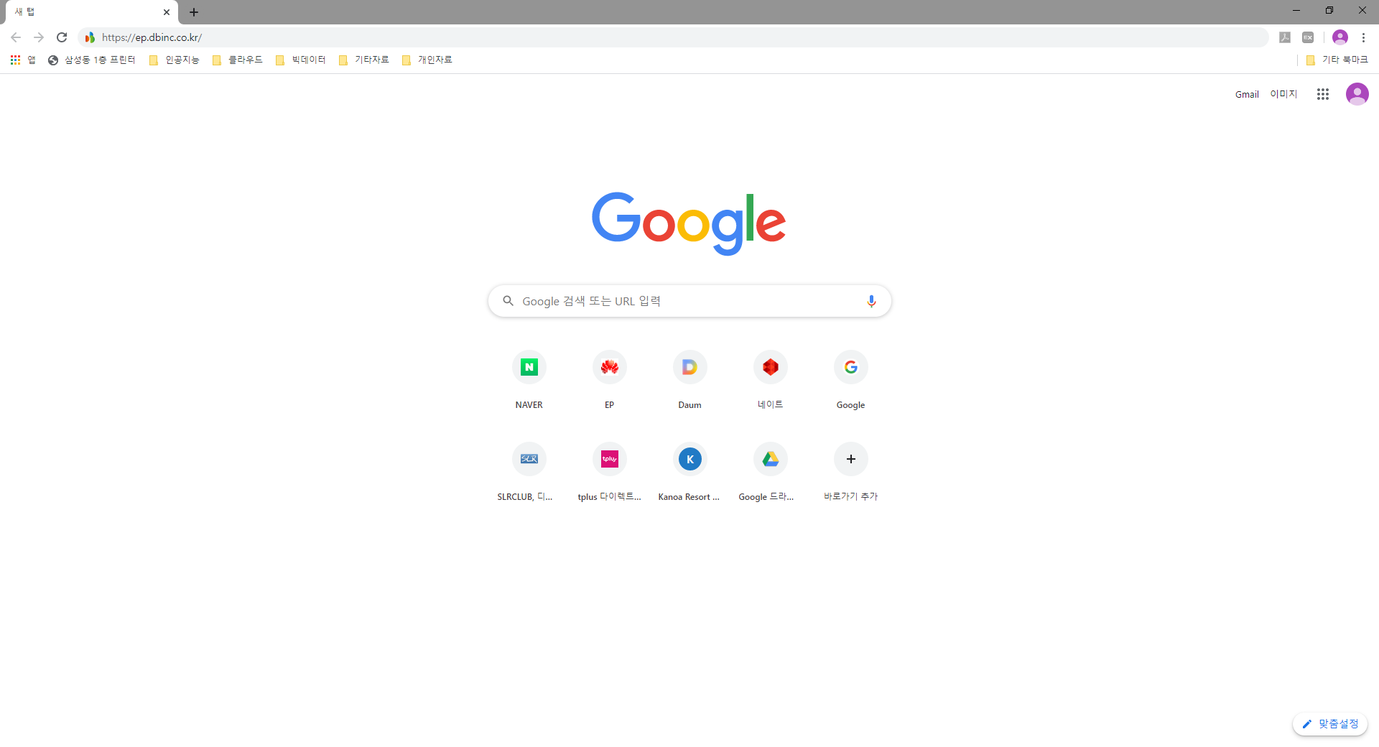
크롬 브라우저
웹 브라우저 시작 화면
위도, 경도를 알려주는 페이지로 이동
No | Comment
Function Definition
1 | 크롬 브라우저에서 https://www.geoplaner.com/ 를 입력하고 엔터키를 누른다.
1-1 | 페이지가 제대로 넘어가지 않는 경우 인터넷 연결 상태를 확인한다.
1-2 | 점검을 종료한다.
1
https://www.geoplaner.com/

Slide 6
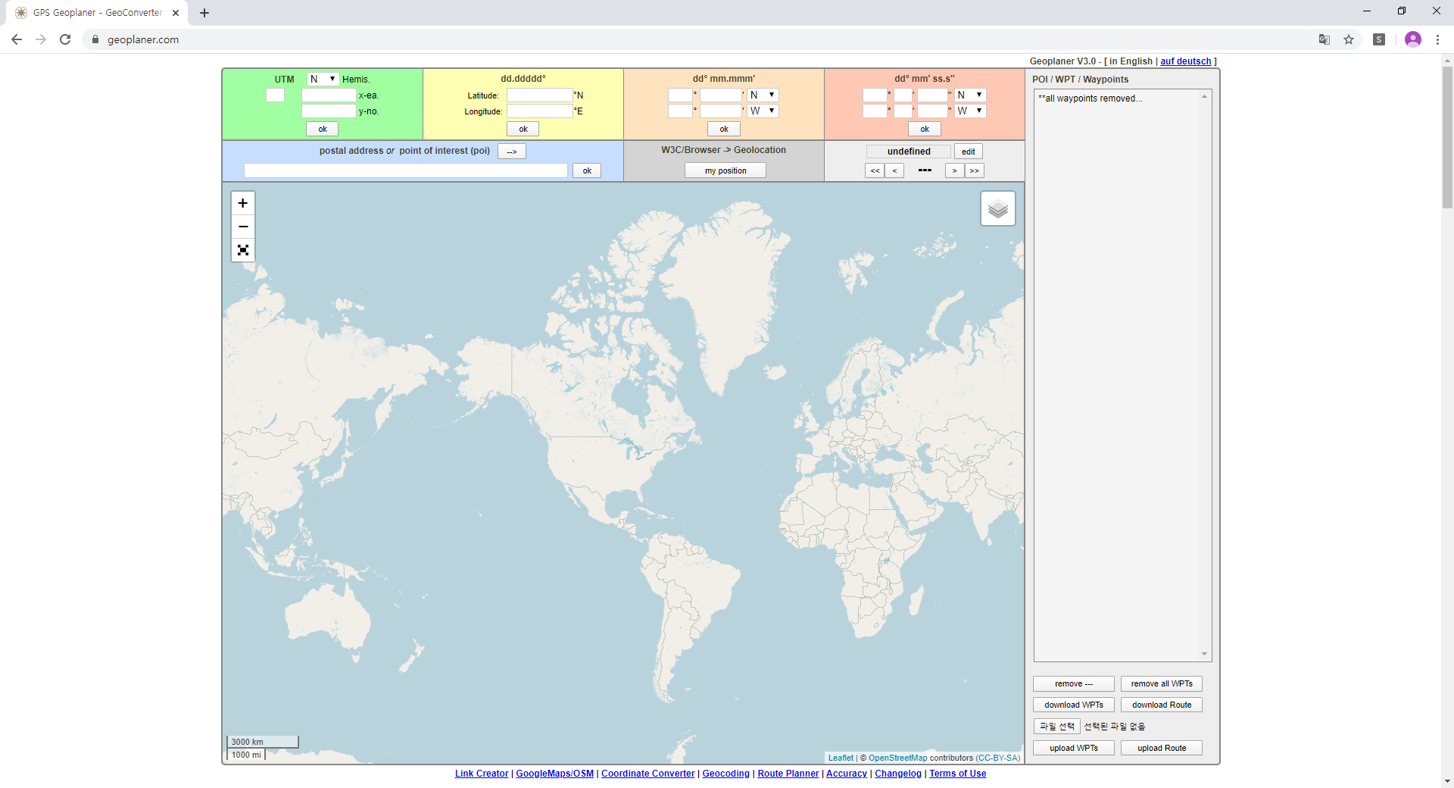
크롬 브라우저
위도 경도 검색
엑셀 파일에 저장되어 있는 산 이름 입력
No | Comment
Function Definition
1 | Input 창에 위치를 표현하고자 하는 정보를 입력
2 | OK 버튼을 클릭한다.
1
2

Slide 7
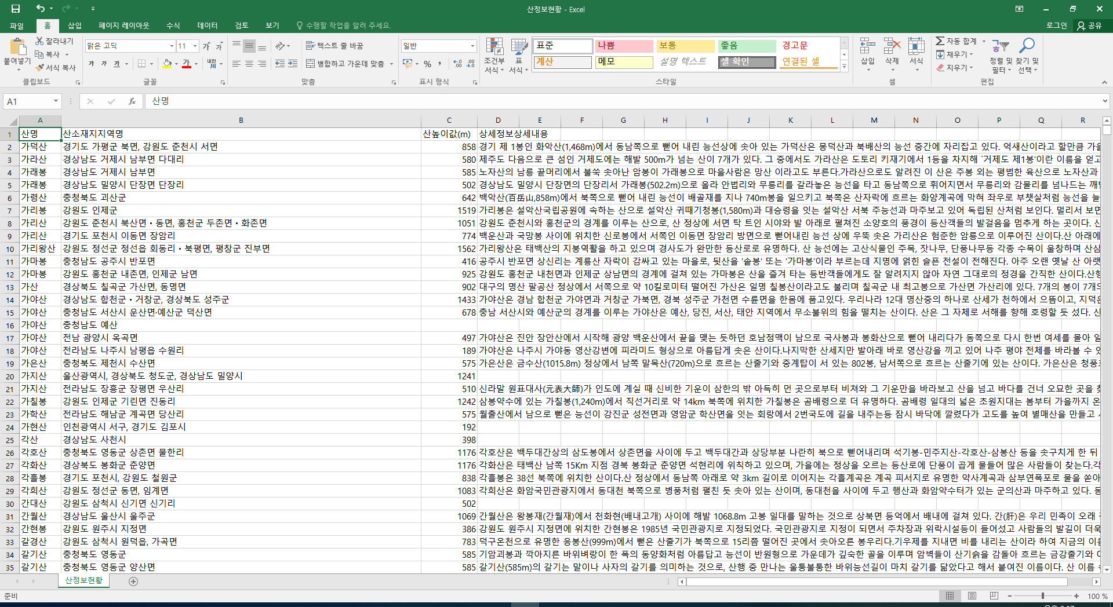
엑셀
산 데이터 가져오기
기존에 존재하는 산 csv 파일에서 산 명 파일을 변수에 저장
No | Comment
Function Definition
1

Slide 8
00000
0000
00000
No | Comment
Function Definition

Slide 9
00000
0000
00000
No | Comment
Function Definition

Slide 10
00000
0000
00000
No | Comment
Function Definition

Slide 11
00000
0000
00000
No | Comment
Function Definition

Slide 12
00000
0000
00000
No | Comment
Function Definition

Slide 13
00000
0000
00000
No | Comment
Function Definition

Slide 14
00000
0000
00000
No | Comment
Function Definition

Slide 15
00000
0000
00000
No | Comment
Function Definition

Slide 16
00000
0000
00000
No | Comment
Function Definition

Slide 17
00000
0000
00000
No | Comment
Function Definition

Slide 18
00000
0000
00000
No | Comment
Function Definition

